Slide 1
Прямая, луч, отрезок
Корчагина Ольга Даниловна
Учитель начальных классов
МБОУ УСОШ №2 им. Сергея Ступакова г.Удомля

Slide 2
геометрия
12, 15
=175
8
1, 2, 3

Slide 3
32 | 440 | 588 | 635 | 744
т
о
ч
к
а

Slide 4
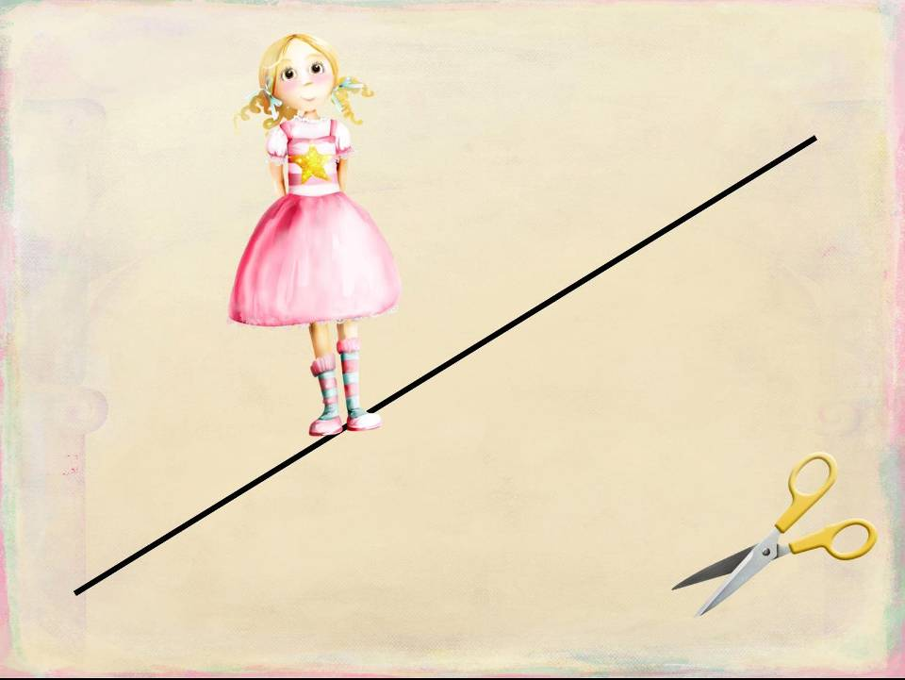
Сказка про точку

Slide 5
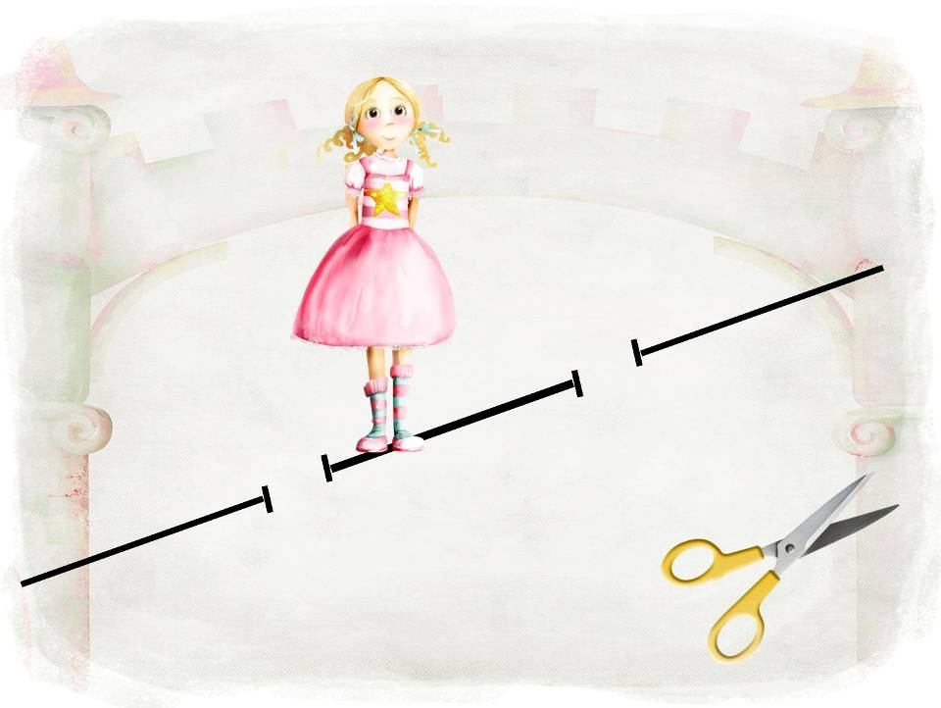

Slide 7
Работа по учебнику
Урок 3

Slide 9
400
50
475
189
485
243
9
С у з д а л ь

Slide 10
Спасибо за внимание!

